Slide 1
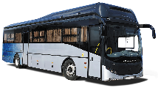
ОБЪЕДИНЕННЫЙ ПРОГРАММНО-АППАРАТНЫЙ КОМПЛЕКС ПО ОХРАНЕ ТРАНСПОРТНЫХ СРЕДСТВ И ОБЪЕКТОВ НЕДВИЖИМОСТИ МОНИТОРИНГОВЫХ КОМПАНИЙ
Разработан во взаимодействии с ФКУ НИЦ «Охрана»
Охрана объектов недвижимости
Охрана объектов телефонной связи
Охрана транспортных средств
Охрана корпоративных автопарков
Безопасность общественного транспорта
Безопасность выездных бригад скорой помощи

Slide 2
Рис. 1. Основной экран ПАК ВсМК

Slide 3
ПАК ВсМК является единым программным продуктом для всех территориальных подразделений вневедомственной охраны, объединенных в единую сеть. ПАК ВсМК обеспечивает возможность стандартизировать механизмы подключения стационарных объектов, охраняемых мониторинговыми компаниями, и подвижных объектов к пультам территориальных подразделений, в различных регионах по единому стандартизированному протоколу.
ПАК ВсМК расширяет возможности подразделений вневедомственной охраны, которые смогут взять на себя важнейшую функцию по обеспечению антитеррористической безопасности общественного и социально-значимого транспорта путем организации передачи сигнала тревоги от кнопок тревожных сигнализаций, как установленных в транспортных средствах, так и носимых (например, для бригад скорой помощи) на собственные пульты централизованного наблюдения.

Slide 4
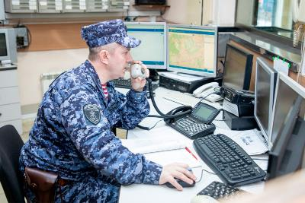
НАЗНАЧЕНИЕ КОМПЛЕКСА
Автоматизация взаимодействия подразделений вневедомственной охраны войск национальной гвардии РФ с мониторинговыми компаниями и владельцами подвижных объектов по реагированию на сигналы «тревога».
Передача на АРМ подразделений войск национальной гвардии тревожных извещений со стационарных объектов, охраняемых мониторинговыми компаниями, которые заключили с подразделением УВО договоры о реагировании ГЗ ОВО на тревожные извещения.
Передача на АРМ подразделений войск национальной гвардии тревожных извещений с подвижных объектов, оборудованных СПУ, принадлежащих физическим и юридическим лицам, которые заключили с подразделением УВО договоры о реагировании ГЗ ОВО на тревожные извещения.

Slide 5
ЦЕЛИ СОЗДАНИЯ КОМПЛЕКСА
Улучшение координации и оперативного взаимодействия дежурной службы МК с дежурной службой подразделений вневедомственной охраны за счет автоматизации процесса передачи и получения сигналов «тревога» со стационарных объектов, подключенных к пультам МК, по которым заключены договоры на реагирование ГЗ ОВО.
Обеспечение координации и оперативного взаимодействия дежурной службы подразделений вневедомственной охраны с нарядами ГЗ ОВО, за счет автоматизации процесса передачи и получения сигналов «тревога», поступающих на пульты подразделений ОВО, с подвижных объектов физических (юридических) лиц, по которым заключены договоры на реагирование.
Автоматизация деятельности подразделений вневедомственной охраны войск национальной гвардии при оказании услуг реагирования на тревожные извещения от стационарных объектов, охраняемых мониторинговыми компаниями, и от подвижных объектов – транспортных средств физических и юридических лиц, на договорной основе.
Ведение электронного документооборота и взаимодействие с пользователями в режиме on-line.

Slide 6
РЕШАЕМЫЕ ЗАДАЧИ
Создание электронных баз данных подразделений вневедомственной охраны посредством заполнения оперативных карточек подвижных объектов физических (юридических) лиц и стационарных объектов, охраняемых МК, по которым заключены договоры на реагирование ГЗ ОВО.
Прием со стационарных объектов МК сигналов тревоги, по которым заключены договоры на реагирования ГЗ и передачи их на АРМ дежурного офицера ОВО.
Прием сигналов тревоги, поступивших от контролируемых подвижных объектов, и передачи их на АРМ дежурного офицера ОВО.
Фиксация действий дежурных служб МК и подразделений вневедомственной охраны.
Ведение архива изменений в карточке контролируемого стационарного объекта, включая время изменения, измененное значение, автора вносимых изменений.
Получение информации от систем централизованного наблюдения, используемых мониторинговыми компаниями, посредством разработанного унифицированного для всех систем межсерверного интерфейса API.
Получение информации от различных спутниковых ГЛОНАСС/GPS СПУ посредством разработанного унифицированного протокола.
Предоставление инженерам ОВО и дежурным офицерам ОВО полной текстовой и графической информации о контролируемом стационарном объекте, по которому заключен договор с ОВО на реагирование ГЗ.
…

Slide 7
…
Предоставление инженерам ОВО и дежурным офицерам ОВО полной текстовой информации о контролируемом подвижном объекте, по которому заключен договор с ОВО на реагирование ГЗ, а при поступлении тревожного извещения с контролируемого подвижного объекта на АРМ дежурного офицера ОВО местоположения подвижного объекта на электронной карте местности с географическими координатами и маршрутом движения с момента поступления тревожного извещения, а также возможности блокировки движения.
Предоставление возможности приостановки (отключения) приёма сигналов тревоги, со стационарных объектов охраняемых МК / подвижных объектов в УВО, в случае сформировавшейся задолженности по ним перед данной мониторинговой компанией / владельцев подвижных объектов перед УВО.
Уведомление МК о постановке на реагирование, отклонении заявки на реагирование или отключении стационарного объекта от реагирования УВО, изменением статуса объекта.
Ведение базы данных по всем стационарным и подвижным объектам с привязкой к мониторинговым компаниям, владельцам, адресам, номерам ТС, подразделениям заключившим договор на реагирование ГЗ ОВО, с возможностью поиска и сортировки объектов по данным значениям в АРМ инженера ОВО.
Ведение статистики по всем тревогам, поступившим от мониторинговых компаний и подвижных объектов.
Формирование по итогам месяца статистики по услугам реагирования ГЗ на подконтрольные стационарные объекты мониторинговых компаний, включая выезды по ложным сигналам «тревога», для оформления счетов на оплату.
Предоставление возможности региональным подразделениям вневедомственной охраны формировать с помощью АРМ Администратора УВО региона собственную структуру подразделений и ПЦО с привязкой к ним АРМ Инженеров ОВО и АРМ Дежурных офицеров ОВО, созданием логинов и генерацией паролей для учетных записей подразделения, IP-адресов подразделений ОВО для работы в ПАК ВсМК.

Slide 8
Рис. 2. Ситуация при взаимодействии подразделений ОВО с мониторинговыми компаниями до внедрения ПАК ВсМК
Рис. 3. Структурная схема ПАК ВсМК

Slide 9
СЕРВЕРНОЕ ПО
Это комплекс программных продуктов с возможностью неограниченного масштабирования и подключения к нему различных типов систем с использованием стандартного разработанного протокола.
Серверное ПО состоит из:
системы хранения и работы с данными;
системы интеграции с мониторинговыми организациями;
системы интеграции с бухгалтерской системой УВО.

Slide 10
АРМ МОНИТОРИНГОВОЙ КОМПАНИИ
Каждой мониторинговой компании присваивается уникальный идентификатор, посредством которого она удаленно регистрируются в системе и получает доступ в АРМ для мониторинговых компаний. АРМ предназначено для формирования оперативной карточки объекта, внесения в нее планировок и фотографий объекта, схемы подъезда, описание и фотографий заблокированных зон. Посредством этого АРМ настраивается по типовому протоколу работа со своим ПЦО для организации передачи тревоги на АРМ дежурного офицера ОВО, в ответ они получают результат отработки сигнала дежурным офицером ОВО и результаты действий ГЗ ОВО, а также получают информацию от инженера (инспектора) УВО о принятии или отказе в принятии объекта на охрану. Предоставляется возможность переписки с инженером (инспектором) УВО по объекту в случае отказа от принятия его под охрану. Виден статус объекта в ОВО (на охране, приостановлен, отключен). Имеется возможность посмотреть сработки по каждому объекту с разделением на реальные и ложные, а также скачать выставленные счета по договору с вневедомственной охраной, включая счета за ложные вызовы.

Slide 11
АРМ ДЕЖУРНОГО ОФИЦЕРА ОВО
Развертывание неограниченного количества автоматизированных рабочих мест дежурных офицеров ОВО для получения от мониторинговых компаний сигналов тревоги по объекту, просмотра электронной карточки, планировок и фотографий объекта, схемы подъезда, внесение комментариев по отработке сигнала с автоматической фиксацией времени подъезда, учета выездов по ложным сигналам «тревога». Значительный объем полезной информации по объекту позволяет дежурному офицеру принимать обоснованные решения по отработке сигнала «тревога» с охраняемого объекта. После отработки сигнала в мониторинговую компанию уходят результаты выезда ГЗ и комментарии по действиям ГЗ на объекте.
АРМ ИНЖЕНЕРА (ИНСПЕКТОРА) УВО
Предназначен для анализа инженером (инспектором) всей необходимой информацией по объекту, по которому с мониторинговой компанией заключен договор на реагирование, в том числе планировки и фотографии объекта, охранных зон объекта, перечень контролируемых шлейфов и их привязка к помещениям и др. По результатам оценки полноты представленной в карточке охраняемого объекта информации инженер (инспектор) принимает решение о возможности постановки его на охрану либо отклоняет заявку с соответствующими комментариями. Результаты анализа и комментарии инженера (инспектора) мониторинговая компания получает на свое АРМ.

Slide 12
АРМ УВО БУХГАЛТЕРИЯ
Предназначен для автоматического выставления счетов мониторинговым компаниям за услуги реагирования ГЗ ОВО полиции и за выезды по ложным сигналам «тревога», а также контроля своевременной оплаты мониторинговыми компаниями вышеуказанных счетов. Контроль тарифов и оплаты услуг охраны. Формирование для АРМ инженера (инспектора) УВО сообщений (информации) о задолженности у мониторинговых компаний по охраняемых совместно с УВО (ОВО) объектам.
АРМ УВО ДЛЯ КОНТРОЛЯ
Предназначен для формирования отчетов по тревогам и выездам на них ГЗ ОВО, включая выезды на ложные вызовы, по объектам любого ОВО (округа, района) за определенный период времени с возможностью вывода на печать.

Slide 13
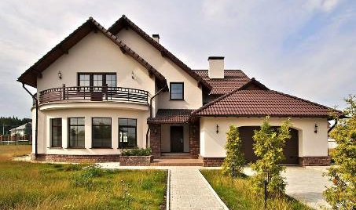
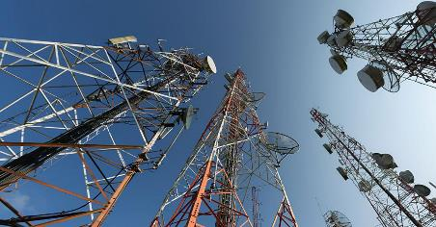
ОХРАНА ОБЪЕКТОВ НЕДВИЖИМОСТИ
Менее чем за год к ПАК ВсМК подключились более 100 организаций и передали на охрану в Росгвардию свыше 35 тысяч объектов
ОХРАНА ОБЪЕКТОВ СВЯЗИ
Обеспечена охрана вышек и базовых станций сотовой связи в Новгородской области и колодцев телефонной канализации Московской городской телефонной сети (МГТС)

Slide 14
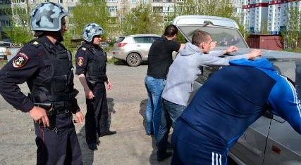
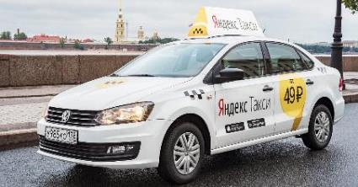
ОХРАНА ТРАНСПОРТНЫХ СРЕДСТВ
Услуга предоставляется физическим и юридическим лицам — владельцам автомобильного транспорта территориальными подразделениями вневедомственной охраны Федеральной службы войск национальной гвардии Российской Федерации во всех регионах России.
ОХРАНА КОРПОРАТИВНЫХ ПАРКОВ
На федеральном уровне данной услугой пользуются агрегаторы такси, лизинговые и каршеринговые компании: Яндекс Такси, Каркаде, ВЭБ-лизинг, ВТБ-лизинг, Альфа-лизинг, Европлан и др.
Представительство HYUNDAI в России выбрало услугу вневедомственной охраны для своих машин

Slide 15
БЕЗОПАСНОСТЬ ОБЩЕСТВЕННОГО ТРАНСПОРТА
Решение о внедрении системы централизованной охраны транспортных средств пассажирского транспорта общего пользования принято по результатам обсуждения в Комитете по транспорту и строительству Государственной Думы 17 мая 2019 года.
Проект реализуется в целях способствования повсеместному распространению эффективной практики вневедомственной охраны Росгвардии по предотвращению и пресечению правонарушений на транспорте общего пользования. Отличительной особенностью таких мер является непосредственное реагирование в режиме реального времени сотрудников силового ведомства на совершаемое правонарушение либо превентивное реагирование при возникновении подозрения у персонала транспортного средства на саму возможность его совершения.
Данные меры эффективны для предотвращения, в том числе, и более серьезной, с точки зрения тяжести последствий, террористической угрозы на объектах пассажирского транспорта.
При поддержке:
Комитета по транспорту и строительству Государственной Думы Федерального Собрания Российской Федерации
Министерства транспорта Российской Федерации
Главного управления вневедомственной охраны Федеральной службы войск национальной гвардии Российской Федерации
Правительства Санкт-Петербурга
Правительства Севастополя
Администрации Волгоградской области

Slide 16
БЕЗОПАСНОСТЬ ВЫЕЗДНЫХ БРИГАД СКОРОЙ МЕДИЦИНСКОЙ ПОМОЩИ
Система централизованной охраны карет скорой медицинской помощи создана в связи с обращением Председателя Следственного комитета Российской Федерации А.И.Бастрыкина в адрес Президента Российской Федерации В.В.Путина, направленного после череды произошедших резонансных чрезвычайных происшествий, связанных с воспрепятствованием работе скорой помощи и нападением на медицинских работников.
Система успешно развивается в ряде регионов Российской Федерации, включая города-миллионники: Санкт-Петербург, Волгоград, Омск

Slide 17
Уверены в плодотворном сотрудничестве!
Группа компаний АВО
8-800-234-19-51 (звонок по России бесплатный)
+7 (495) 909-92-17 (Москва)
+7 (812) 779-10-16 (Санкт-Петербург)
http://аво.рус

